Slide 1

Classificação de Tweets com Machine Learning
Felipe Costa Saboia
João Pedro Bastasini

Slide 2
1. Proposta
Classificar Tweets em:
Irrelevante
Negativo
Neutro
Positivo
Classificações levam como base:
Sentimento por trás do Tweet
Entidade para qual o Tweet está sendo direcionado
EX: “Eu vou bater em todos vocês” quando no contexto de um jogo de luta, é um tweet considerado positivo

Slide 3
2. Diferencial - Bag of Words (BoW)
Tratamento de Texto
Faz transformação para uma representação numérica das palavras
Estrutura gramatical e a ordem das palavras são ignoradas
Foca na presença/frequência dos termos
Como Funciona:
Identifica todas as palavras únicas em um corpus (conjunto de dados)
Transforma cada uma delas em uma coluna do vetor
Cada texto é uma linha da matriz
Valores da matriz podem ser:
Binários (apenas marca a presença da palavra, descartando a informação de frequência)
A quantidade de vezes que tal palavra aparece no texto

Slide 4
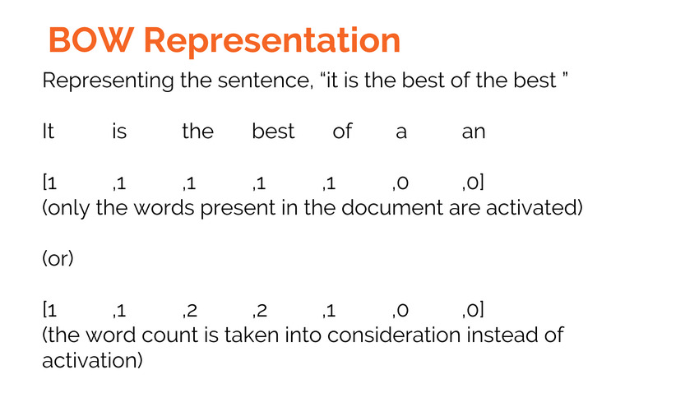
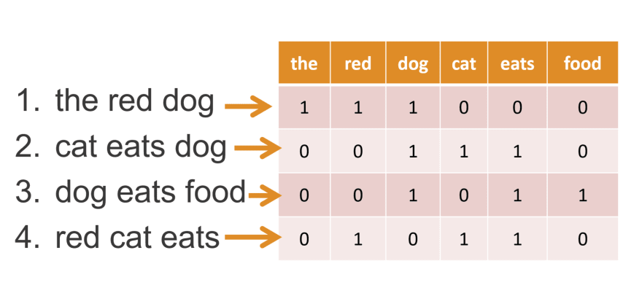
2. Diferencial - Bag of Words (BoW)

Slide 5
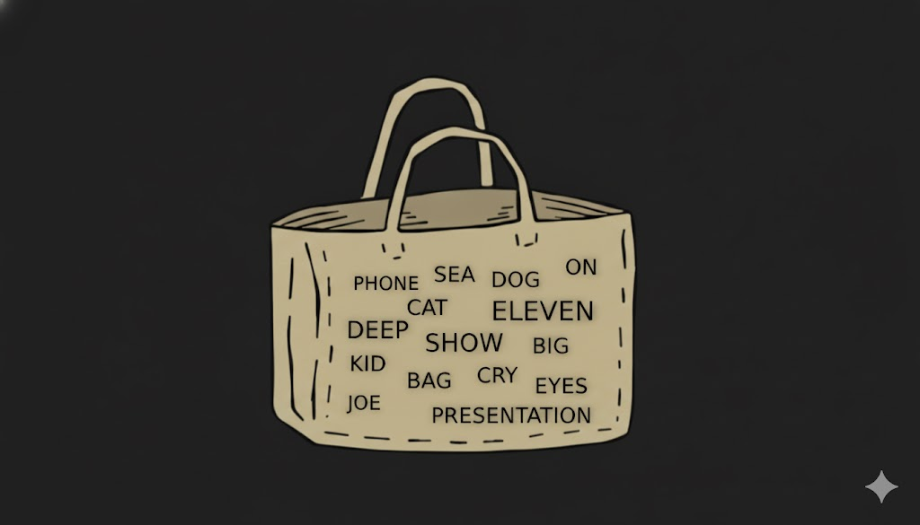
2. Diferencial - Bag of Words (BoW)
Vantagens
Mais fácil de entender a teoria e implementar
Rápido para grandes volumes de texto
Fácil de interpretar os vetores gerados
Desvantagens
Ignora a ordem das palavras (perde contexto)
Pode gerar vetores MUITO grandes (alta dimensionalidade)
Esparsidade, maior parte dos vetores são 0s (pouca informação em muito espaço)

Slide 6
2. Diferencial - Bag of Words (BoW)
Foi utilizado o IT-IDF
IT (Term Frequency)
Palavras que aparecem várias vezes são mais relevantes
Considera palavras de UM documento (parte do corpus)
IDF (Inverse Document Frequency)
Palavras que aparecem várias vezes são menos relevantes
Considera TODOS os documentos (corpus inteiro)
Reduz relevância de palavras como o, do, a, da
Enquanto palavras que são comuns pela natureza da língua têm a relevância reduzida, palavras que são importantes para o contexto têm a relevância aumentada

Slide 7
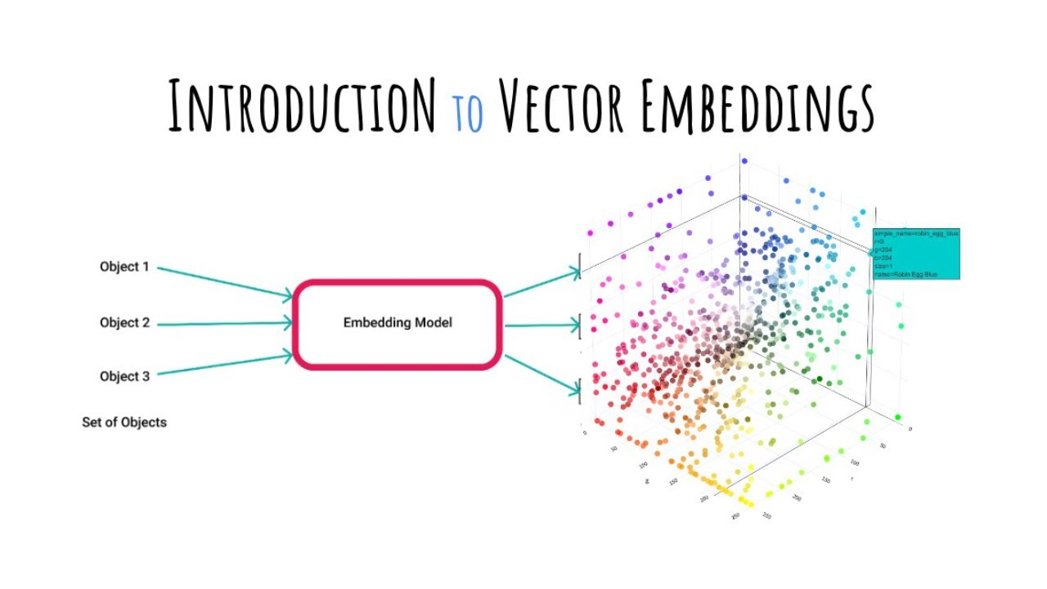
2. Diferencial - Embedding (Palavra)
Tenta capturar o significado/contexto semântico das palavras
Transforma cada palavra em um vetor de (relativamente) baixa dimensão
Faz com que palavras que sejam semelhantes fiquem perto umas das outras no espaço gerado
Normalmente os modelos de embeddings são gerados por redes neurais
O significado de uma palavra é inferido por quais palavras a cercam, em todo o corpus

Slide 8
2. Diferencial - Embedding
Vantagens
Percebe significado e contexto das palavras
Vetores de baixa dimensionalidade (50 a 300, comparado com possíveis milhares da BoW)
Generalização de palavras novas, a partir do contexto (quando palavras semelhantes foram usadas no treinamento, ex: cachorro, cão, canino → totó)
Desvantagens
Mais poder computacional é necessário
Precisa de um corpus muito grande, para treinamento do modelo de embedding
Difícil de interpretar o que cada vetor significa por si só
Pode cometer erros com palavras fora do vocabulário

Slide 9
2. Diferencial - Embedding (Texto)
Média
Média aritmética dos vetores de cada palavra do texto
Gera um novo vetor, que representa o texto em si
Útil para classificar sentimentos, pois a ordem das palavras não importa tanto
Concatenação
Gera uma matriz com os vetores da palavra
Preserva a ordem das palavras
Essencial quando a ordem deve ser preservada (para Redes Neurais Recorrentes, por exemplo)
Foi utilizado o SBERT ou Sentence-BERT (Bidirectional Encoder Representations from Transformers)

Slide 10
3. Dataset
Foi usado o dataset do Kaggle “Twitter Sentiment Analysis”
Poucos problemas com o dataset em si, não foi necessário consertar campos faltando, etc.
Separação Treino, Validação e Teste para impedir overfitting/vazamento de dados
Emojis, menções, e outros dados que poderiam atrapalhar o modelo foram retirados
Para reduzir a dimensionalidade da matriz (BoW):
Normalização, tokenização
Stemming (correr, corrida, corredor, correndo → corr)
Lemming (correndo, corri → correr)

Slide 11
4. Informações Relevantes
Algoritmos de classificação utilizados:
LogReg (Regressão Logística)
Usado em conjunto com Softmax (LogReg multinomial), não entraremos em detalhes pois daria uma apresentação à parte
SVM (Máquina de Vetores de Suporte)
Encontra o hiperplano que melhor separa as classes no espaço de dados
NB (Naive Bayes)
Calcula a probabilidade de que um ponto pertença a uma classe, dado o valor de suas features

Slide 12
5. Resultados
OBS: Ordem da Matriz de Confusão: irrelevante, negativo, neutro, positivo
Modelo | Accuracy | F1-Macro | Matriz de Confusão
SVM (TF-IDF) | 94.90% | 94.77% | [[160, 4, 1, 7], [3, 255, 2, 6], [4, 7, 268, 6], [3, 5, 3, 266]]
NB (TF-IDF) | 78.90% | 77.65% | [[95, 38, 5, 34], [1, 247, 4, 14], [2, 49, 198, 36], [2, 17, 9, 249]]
LogReg (SBERT) | 63.50% | 62.61% | [[98, 22, 17, 35], [17, 197, 29, 23], [48, 40, 160, 37], [35, 25, 37, 180]]
SVM (SBERT) | 62.80% | 61.13% | [[78, 32, 23, 39], [11, 205, 28, 22], [34, 54, 152, 45], [22, 31, 31, 193]]
À Primeira Vista:
Variação grande entre o melhor e o pior (>30%)
BoW (mais simples) com melhor desempenho que Embedding (mais complexo)
Dados bem balanceados, indicados pela similaridade da acurácia e F1-Macro, comprovados pelos dados numéricos da Matriz de Confusão

Slide 13
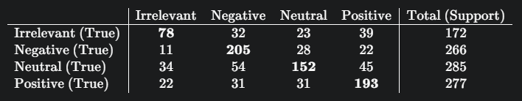
5. Resultados - SVM (SBERT)
Pior nos testes
Pior recall
O pior recall em outros modelos foi 0.55, uma diferença de 10%
Não foi um modelo péssimo, mas “forçou” classificações quando o texto era simplesmente irrelevante
Classe | Precision | Recall | F1-Score
Irrelevant | 0.54 | 0.45 | 0.49
Negative | 0.64 | 0.77 | 0.7
Neutral | 0.65 | 0.53 | 0.59
Positive | 0.65 | 0.7 | 0.67
Acurácia: 62.80%
F1-Macro: 61.13%

Slide 14
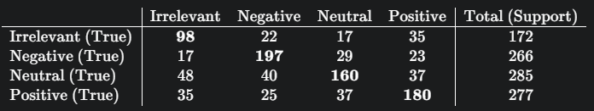
5. Resultados - SVM (SBERT)
Desempenho mediano
Dificuldade de precisão com tweets irrelevantes
Acertou mais Irrelevantes, mas classificou mais como Irrelevantes (que não eram) também.
Classe | Precision | Recall | F1-Score
Irrelevant | 0.49 | 0.57 | 0.53
Negative | 0.69 | 0.74 | 0.72
Neutral | 0.66 | 0.56 | 0.61
Positive | 0.65 | 0.65 | 0.65
Acurácia: 63.50%
F1-Macro: 62.61%

Slide 15
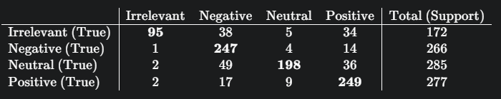
5. Resultados - NB (TF-IDF)
Salto significativo de desempenho
Recall ótimo para Negativo e Positivo, mas mediano para Neutro e Irrelevante, o que se inverte para a precisão, ou seja:
Muito bom para encontrar Positivos e Negativos, mas acaba “invadindo” os Irrelevantes e Neutros
Quando diz que é Neutro/Irrelevante, raramente erra
Classe | Precision | Recall | F1-Score
Irrelevant | 0.95 | 0.55 | 0.7
Negative | 0.7 | 0.93 | 0.8
Neutral | 0.92 | 0.69 | 0.79
Positive | 0.75 | 0.9 | 0.82
Acurácia: 78.90%
F1-Macro: 77.65%

Slide 16
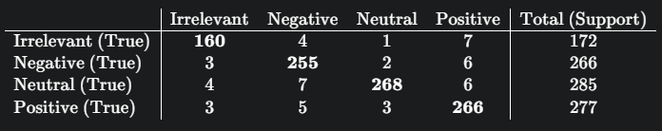
5. Resultados - NB (TF-IDF)
Melhor desempenho
Precisão e Recall excelentes em todas as categorias, acurácia excepcional
Tendência mínima de errar mais classificando como Negativo/Positivo comparado com Irrelevant/Neutro
Classe | Precision | Recall | F1-Score
Irrelevant | 0.94 | 0.93 | 0.94
Negative | 0.94 | 0.96 | 0.95
Neutral | 0.98 | 0.94 | 0.96
Positive | 0.93 | 0.96 | 0.95
Acurácia: 94.90%
F1-Macro: 94.77%

Slide 17
5. Resultados - Discussão Final
Superando expectativas, o modelo mais simples de Bag of Words teve um resultado muito superior ao modelo mais complexo de Embeddings
Isso sinaliza que é provável que o conjunto de dados tenhas palavras-chave fortes, que carregam o sentimento do tweet
Indica que os dados possuem pouca ironia (onde Embeddings levariam vantagem)
Possível que o treinamento para o processo de criação de Embeddings em SBERT seja bem diferente do contexto de tweets, fazendo com que eles não se adaptassem bem à situação
Importante notar que os IT-IDF foram significativamente mais rápidos para o processamento de dados, finalizando muitos minutos antes dos modelos de Embeddings
Ou seja, nem sempre o mais complexo é o melhor!!!

Slide 18

Obrigado!! Dúvidas?

Slide 19
Links das imagens
https://mlarchive.com/wp-content/uploads/2024/02/New-Project-3-1-1024x607-1024x585-1-1024x585.png
https://cdn.prod.website-files.com/5ef788f07804fb7d78a4127a/621dc2654b9a752d476c7cf1_Bag-of-Words-representation-of-the-sentence-It-is-the-best-of-the-best-where-every.jpg
https://i.postimg.cc/pLvhy7zs/basicbow.png
https://i.ytimg.com/vi/NEreO2zlXDk/maxresdefault.jpg
https://cemirim.com.br/wp-content/uploads/2019/11/duvfreq.jpg

